Slide 1
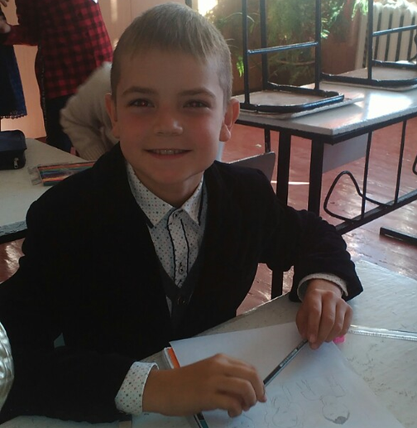
Міністерство освіти і науки України
Відділ освіти,молоді,спорту,охорони здоров’я та соціального захисту
Вікнянської сільської ради
ВСЕУКРАЇНСЬКИЙ ВІДКРИТИЙ ІНТЕРАКТИВНИЙ КОНКУРС МАН- Юніор Дослідник
Номінація: «Історик-Юніор»
Проект на тему:
«Цікавими місцями нашого краю»
Підготував:
учень 7 класу
ОЗ – «Вікнянський ЗЗСО І-III ст.»
Бабух Денис
2021 рік

Slide 2
Актуальність теми: Територія Вікнянської ОТГ розташована в Передкарпатті Прут-Дністровського межиріччя, тому має всі передумови для інтенсивного розвитку туризму. Враховуючи особливості географічного положення, багатство природного, історико-культурного потенціалів, туризм – це реальне джерело зростання добробуту громади.
Мета проекту: Підвищити обізнаність молоді з історії рідного краю, відкрити та донести наступним поколінням події, до цього часу були мало відомі. Розробити маршрут для ознайомлення з привабливими об’єктами громади,з їхньою історією та місцевими легендами ,скористатися яким зможуть, як жителі громади ,так і туристи.
Головне завдання цієї роботи:розбудити цікавість, привернути увагу до історичного минулого Вікнянської ОТГ в цілому та окремо кожного села.Адже одна справа просто жити в малому селі чи селищі , яких багато в Україні, і зовсім інша – знати , що у Вікнянській ОТГ не «якісь там села», а єдині, неповторні, про які хочеться ще багато чого довідатися.

Slide 3
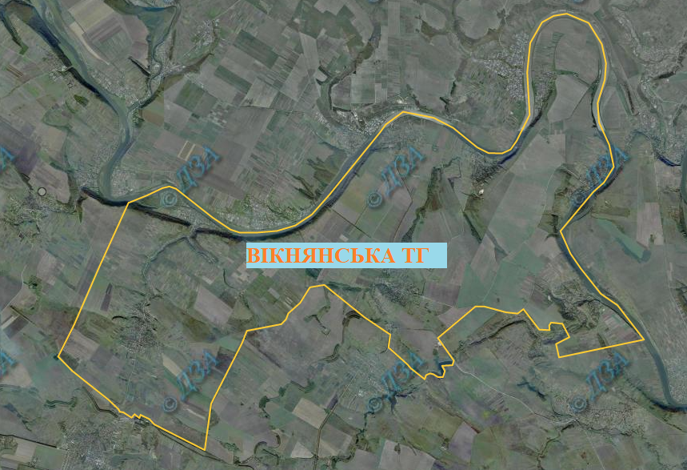
Вікнянська об’єднана територіальна громада Чернівецького району Чернівецької області утворенау вересні 2017 року. До її складу увійшли села Брідок, Митків, Мосорівка, Онут, Самушин та центр громади село Вікно. А в 2020 році до Вікнянської ОТГ приєдналися села Дорошівці та Товтри. Село Вікно (центр ОТГ) знаходиться на відстані 16 км від колишнього районного центру м. Заставна і 36 км від обласного центру м. Чернівці.

Slide 4
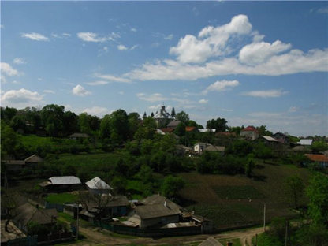
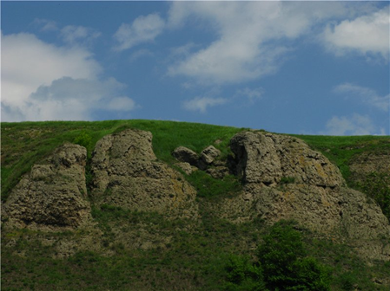
ТОВТРИ
Село Товтри розташоване за 5 км від Дністра ,за 3 км на північний схід від районного центру міста Заставна. Назва села пов’язана з новоутвореннями молодих гір, які оточують село з двох сторін, що мають назву «товтри» в перекладі з тюркської мови –«Великий камінь».

Slide 5
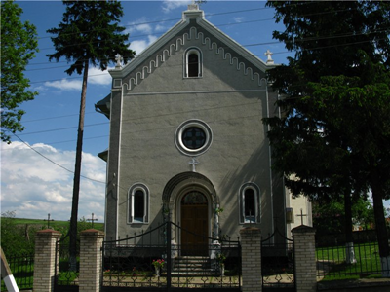
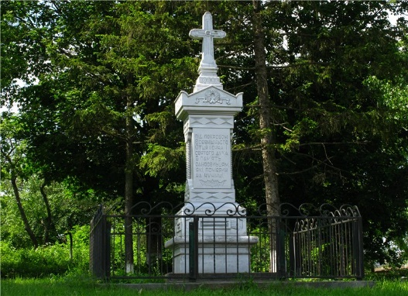
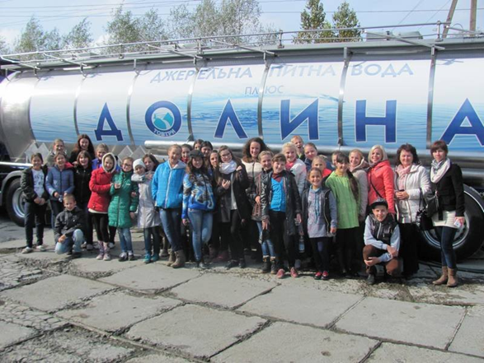
Кам’яний хрест ,який увіковічнив історичну подію, пов’язану із скасуванням панщини у 1848 році
Свято-Успенська церква,1887 року. Колись в селі була й дерев’яна церква, спалена татарами під час набігів на село.
Підприємство «Супутник»,яке виготовляє мінеральну газовану воду.Ця вода особлива тим,що має лікувальні властивості.
Водонапірна башта «Лозерватор 1900року

Slide 6
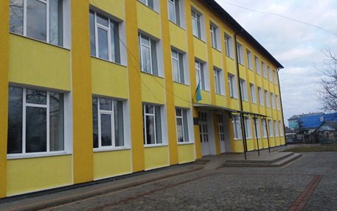
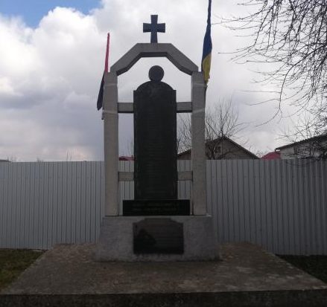
Товтрівський заклад загальної середньої освіти І-ІІІ ступенів
Памятник загиблим
у Другій світовій війні
воїнам -односельчанам

Slide 7
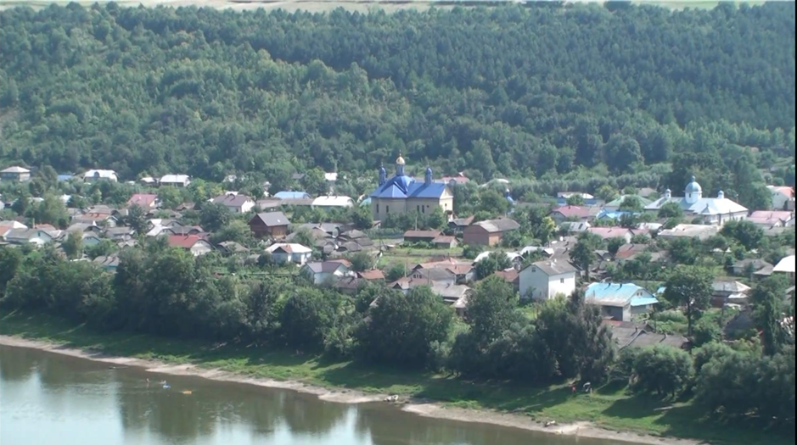
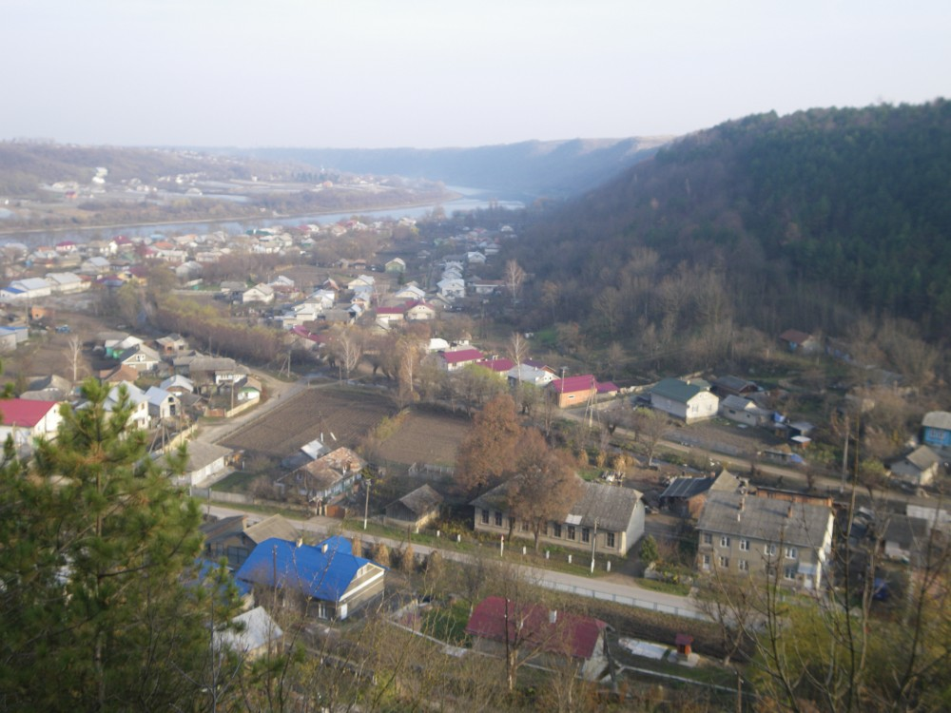
ДОРОШІВЦІ
Село Дорошівці розташоване за 9 км від районного центру м.Заставна та за 35 км від обласного центру – міста Чернівці. Назва села походить від імені Дорош -засновника давнього поселення .В наших краях це ім’я вже зустрічається, але в сусідніх селах збереглося як прізвище. До XVI ст. поселення називалося Тригір’я ,тому що розміщене в долині ,оточеній з трьох боків горбам.

Slide 8
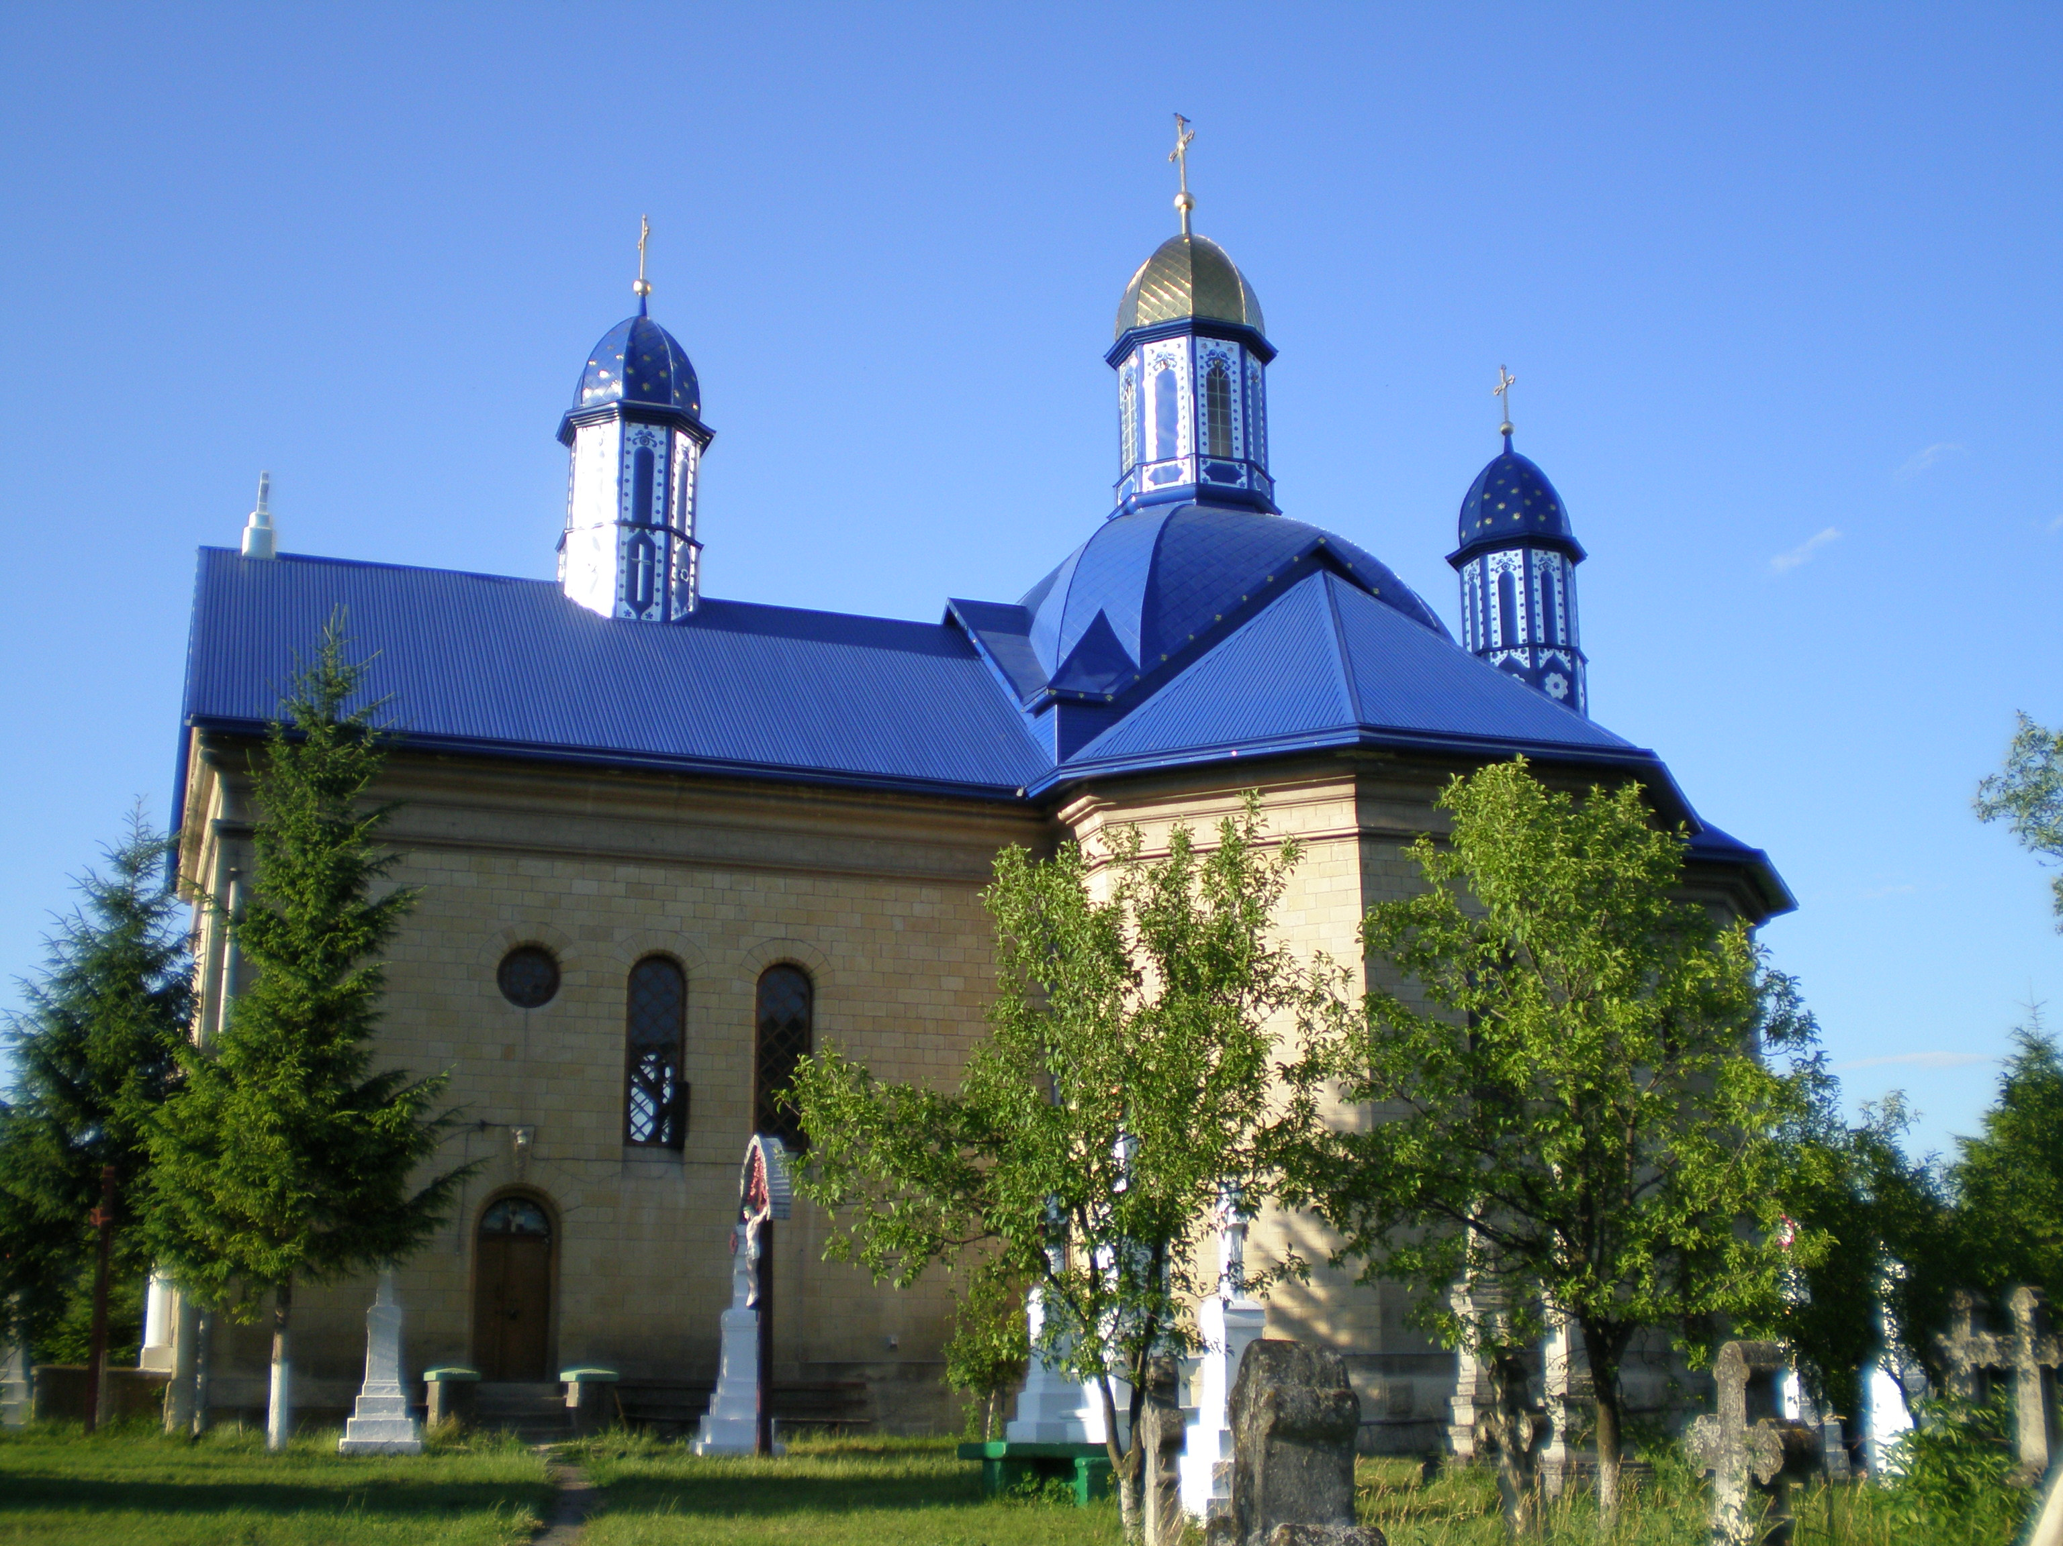
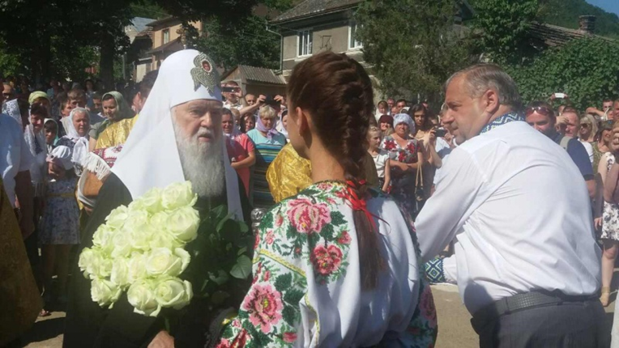
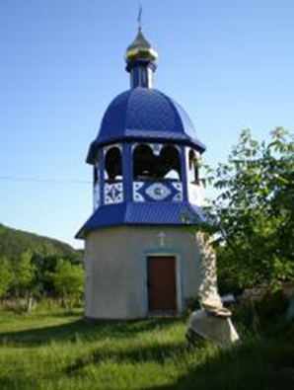
Храм святого Василія,1893 року
21 липня 2017 року знагоди відзначення 400 річниці з дня першої писемної згадки про село Дорошівці приїжджав Святійший Патріарх-Київський і всієї Руси –України Філарет.

Slide 9
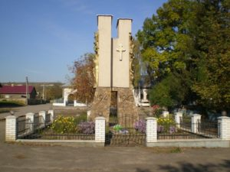
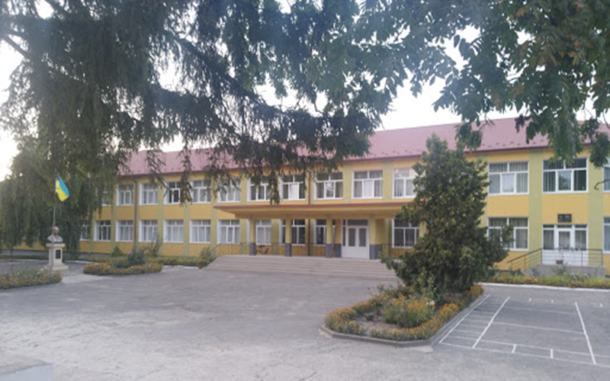
Двохповерхова школа, збудована 1980 року за кошти місцевого колгоспу.
Пам’ятник встановлений вдячними нащадками у центрі села загиблим воїнам –односельчанам.

Slide 10
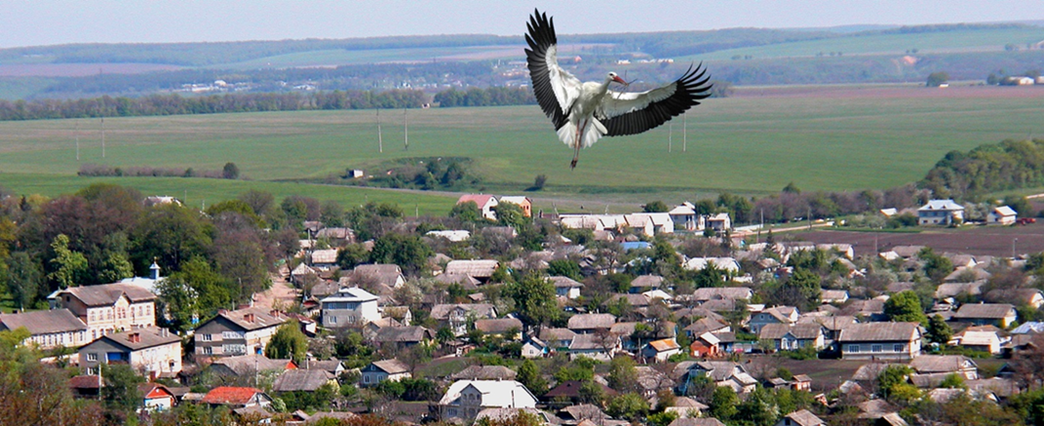
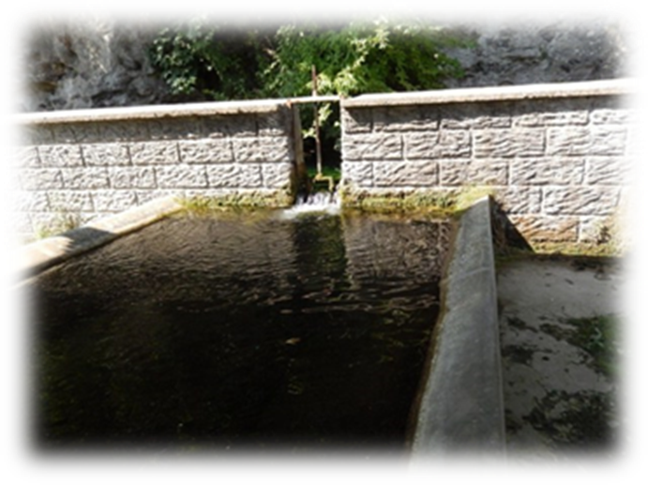
ВІКНО
Село Вікно лежить на Хотинській височині, в Прут – Дністровському межиріччі, розта-шоване в Чернівецькому районі Чернівецької області,на відстані 35 км від м.Чернівці
Джерело «Вікно» .Звідсіль розпочинається історія села. Адже саме це джерело принесло назву нашому селу. Воду з нього досліджувало чимало спеціалістів. Крім цілющих властивостей , виявлено ще й такий феномен: вода в джерелі має сталу температуру, не змінює її ні взимку, ні за літньої спеки.

Slide 11
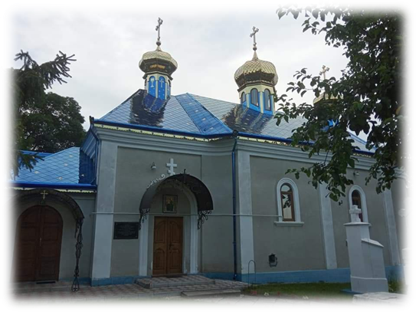
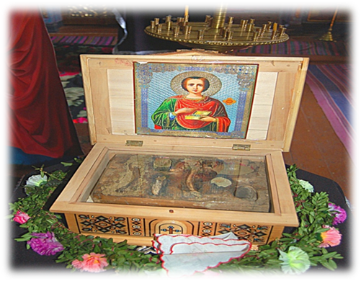
Церква ІванаБогослова,збудована у 1826 році кош-тами баронеси Катерини де Зотта-Вільбург і князя Олександра Кантакузина, вона відноситься до гру-пи безкупольних храмів, розповсюджених на Буко-вині у першій чверті ХІХ століття.
Мощі цілителя Пантелеймона.За легендою ці мощі потрапили до Вікна з грецького Афону, куди часто навідувався один із фундаторів храму- князь Олександр Кантакузин.

Slide 12
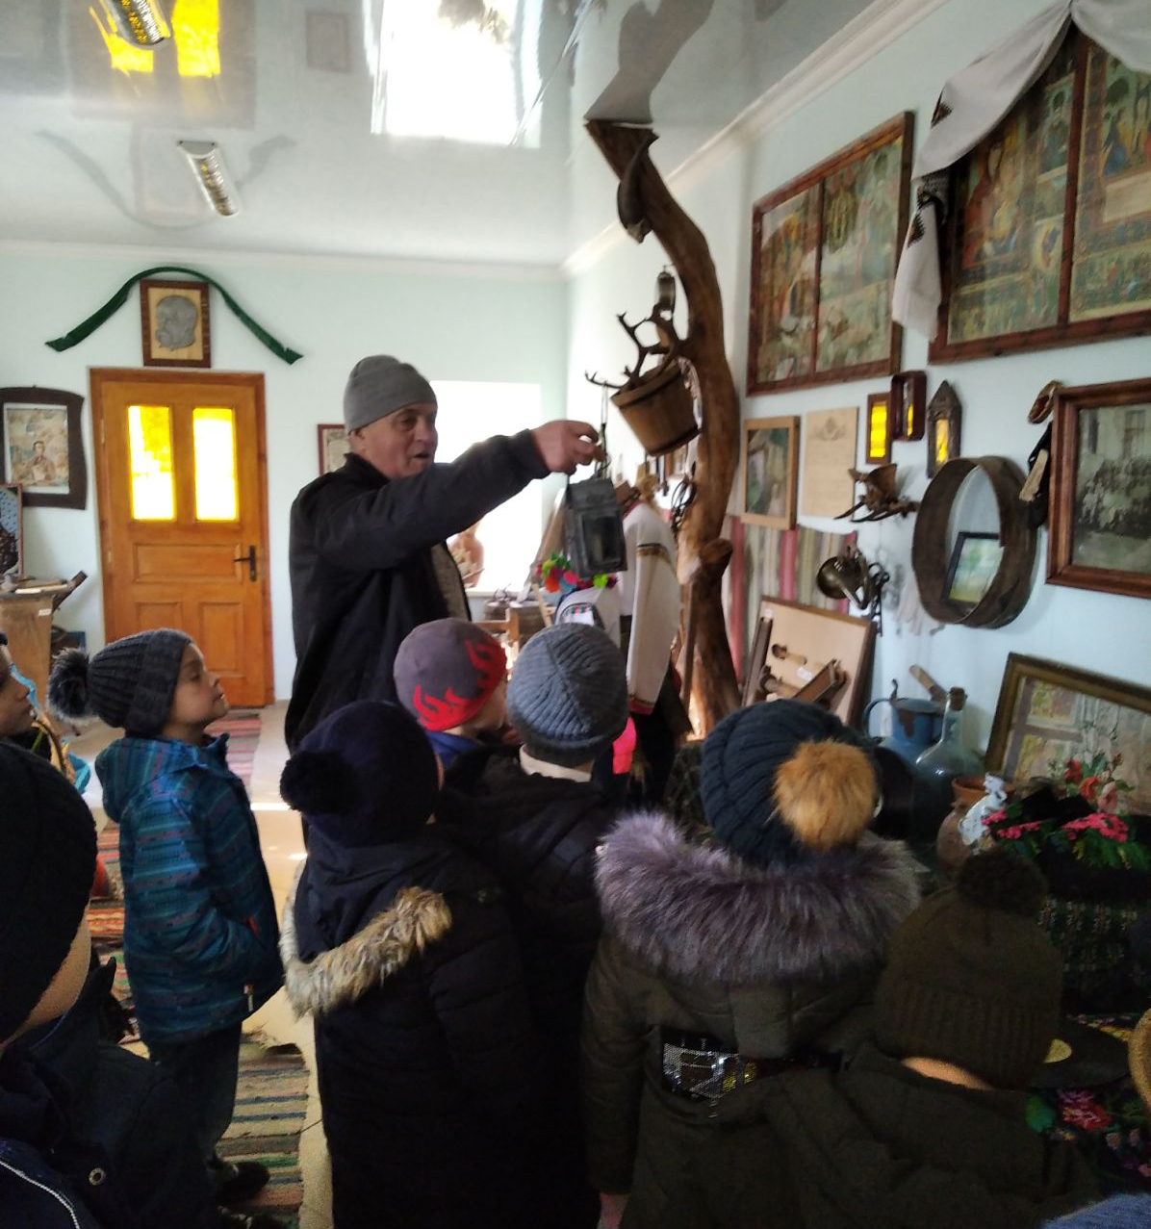
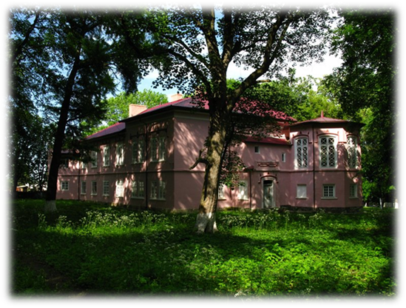
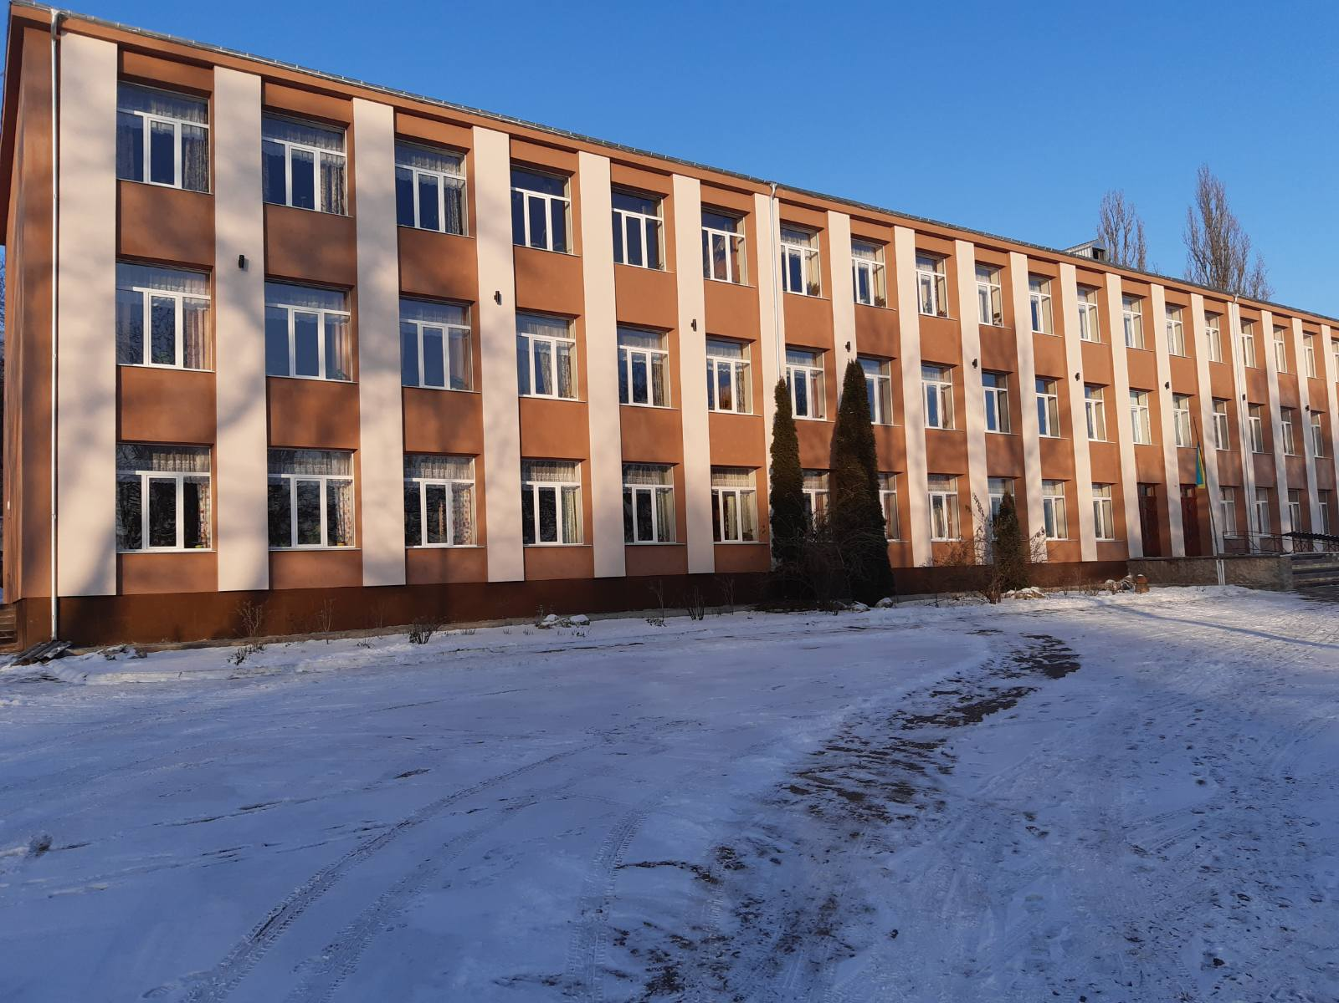
«Історико-краєзнавчий музей культури та побуту»-досить молодий музей, відкритий 9 січня 2019 року на подвір’ї колишнього вчителя місцевої школи Манолія Федорюка
Палац Барона де Зотта Вільбурга у Вікні – єдиний приклад такого роду споруд, що залишився до цього часу на Буковині. Сьогодні в приміщені палацу розмістилася сільська бібліотека, будинок культури і музична школа.
ОЗ-»Вікнянський ЗЗСО І-ІІІ ступенів»,1972 року

Slide 13
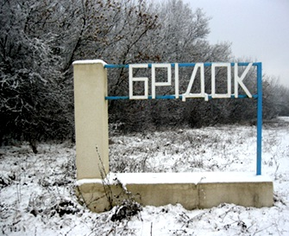
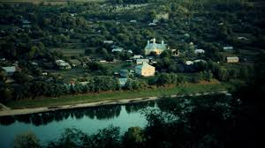
БРІДОК
Село Брідок розташоване на правому березі річки Дністер на віддалі 48 км від обласного центру міста Чернівці.Площа території,яку займає село,складає 1806 га. У давній легенді про походження назви села розповідається про хороброго козака Якима Сулиму, пораненого в битві біля Збаража. Вибравшись з ворожого оточення, яким дійшов до Дністра, перейшов його «вбрід» і спорудив у лісі землянку. Звідси назва поселення.

Slide 14
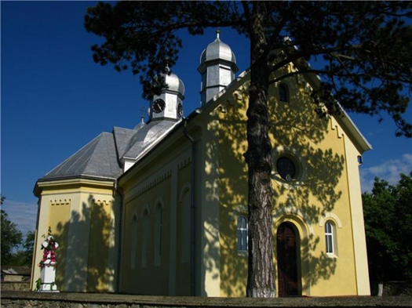
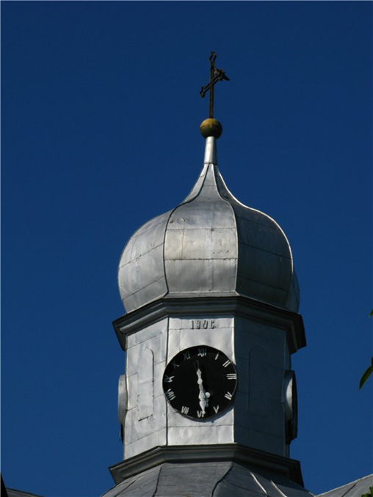
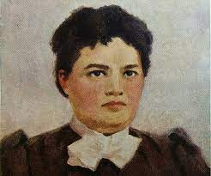
Дмитрівська церква,збудована у 1884-1887 ро-ках на місці старої деревяної, яка згоріла.Місце під забудову освячував Євген Гакман.
Швейцарський годинник-куранти, який вста-новили на одній із бань сільської церкви.Він справно відлічує час і нині. Його видно з кож-ного кутка села. Такого дива не має жодна сіль-ська церква Заставнівського району.
Євгенія Ярошинська-одна з перших українських жінок-письменниць на Буковині,громадська і культурна діяч-ка,вчителювала у Брідоцькій школі

Slide 15
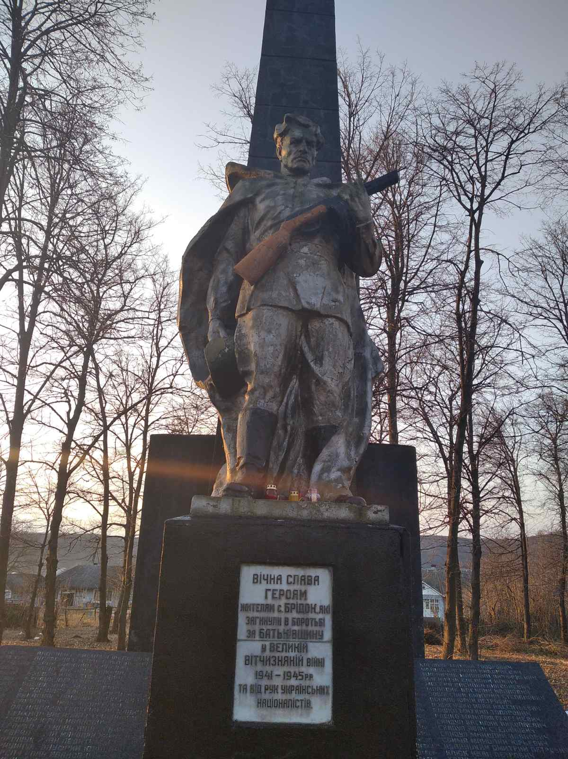
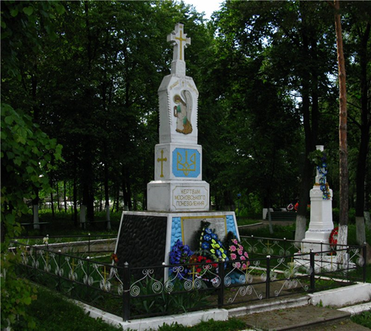
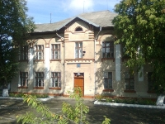
Пам’ятник загиблим під час
Другої світової війни
воїнам-односельчанам
Пам’ятний хрест жертвам
московського поневолення.
Філія
«Брідоцький ЗЗСО І ступеня»

Slide 16
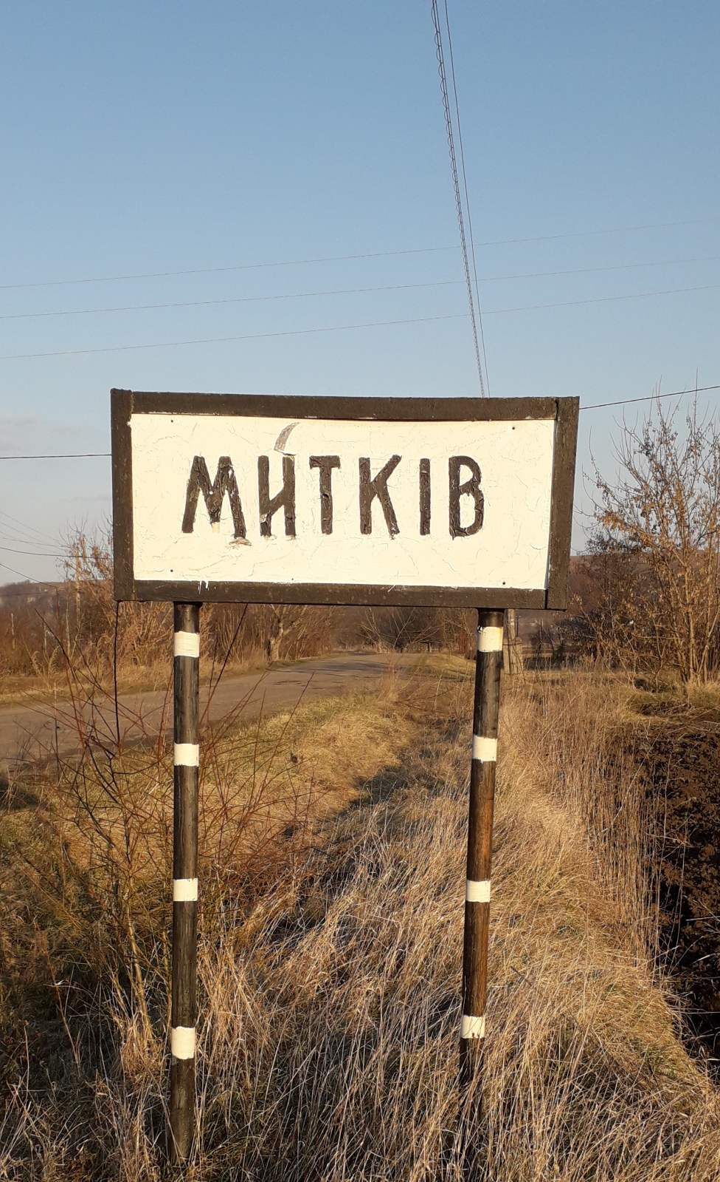
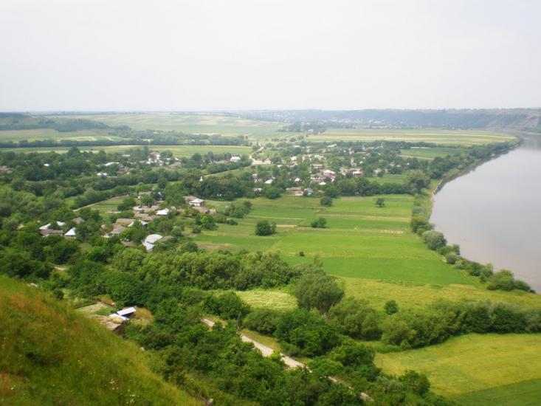
МИТКІВ
Село Митків розташоване на правому березі Дністра за 30 км на схід від районного центру м. Заставна, за 47 км від обласного центру м. Чернівці. Воно бере свій початок десь у Х-ХІ ст. Перші його житла розташовувалися вздовж берега річки Митків. Від назви річки, за припущеннями, походить назва сучасного села.

Slide 17
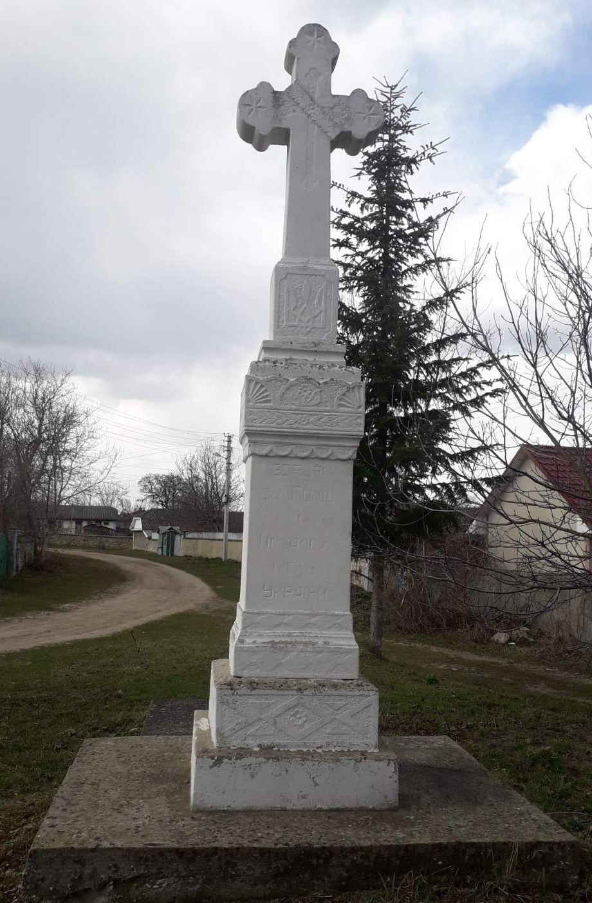
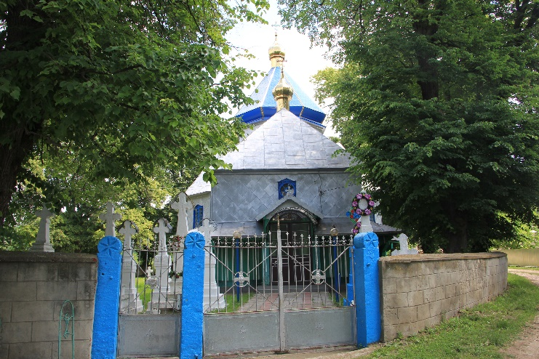
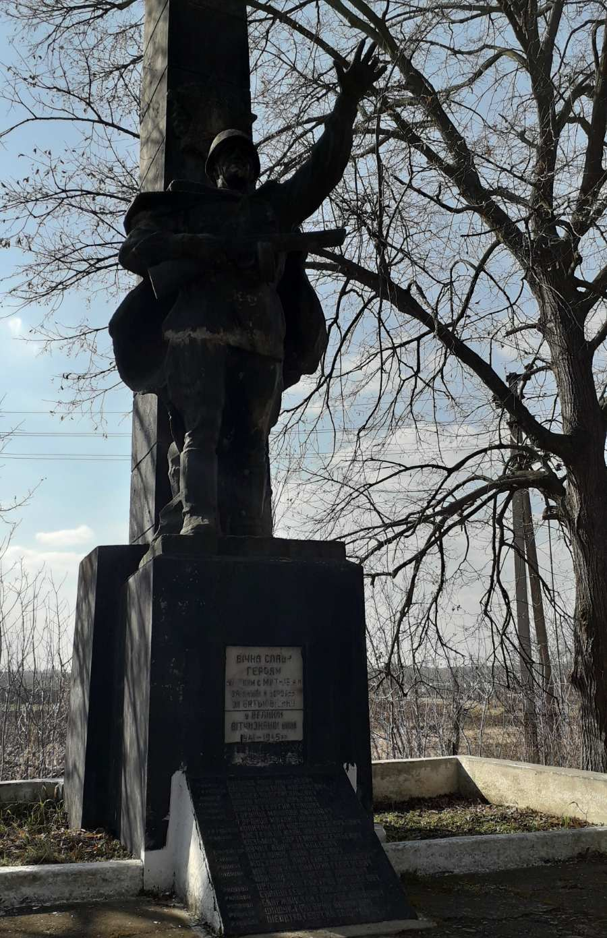
Храм Покрови Пресвятої Богородиці
1812 року,практично без змін і перебудов служить митківчанам донині.
Пам’ятний хрест борцям
за волю України,1993року
Пам’ятник загиблим воїнам -односельчанампід час
Другої світової війни

Slide 18
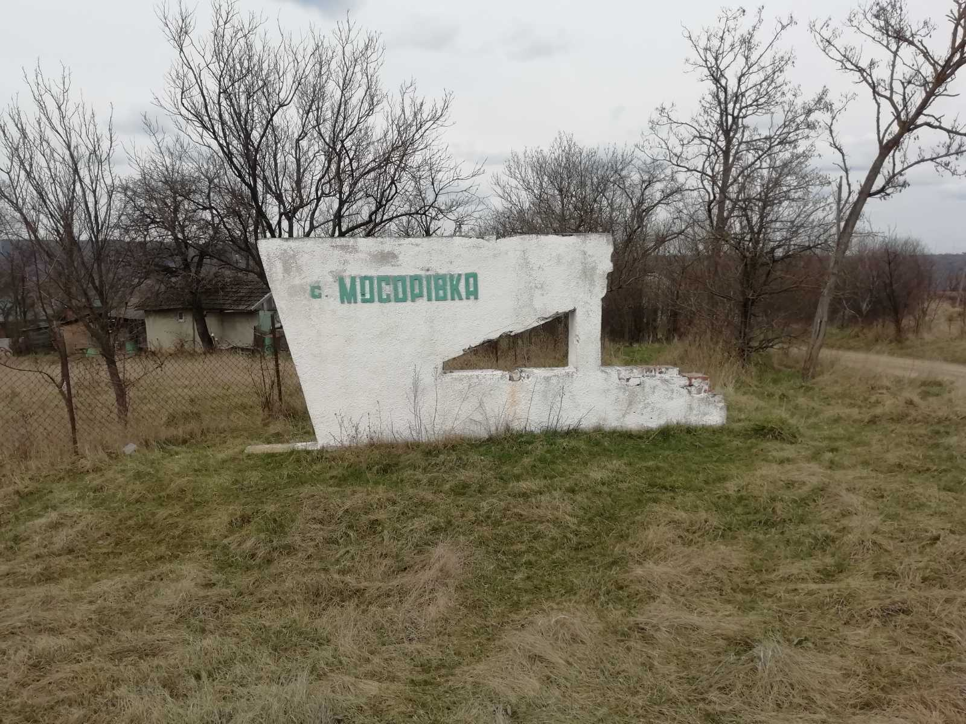
МОСОРІВКА
Село Мосорівка Заставнівського району Чернівецької області розташоване на правому березі річки Дністер за 50 км. від обласного центру та 30 км. від районного. Старі люди розповідають, що назва села походить від імен двох євреїв, які поселилися на березі річки Дністер: Мойша і Ріфка. Тобто Мойшоріфка. Згодом це слово перешліфувалося і стала назва населеного пункту – Мосорівка.

Slide 19
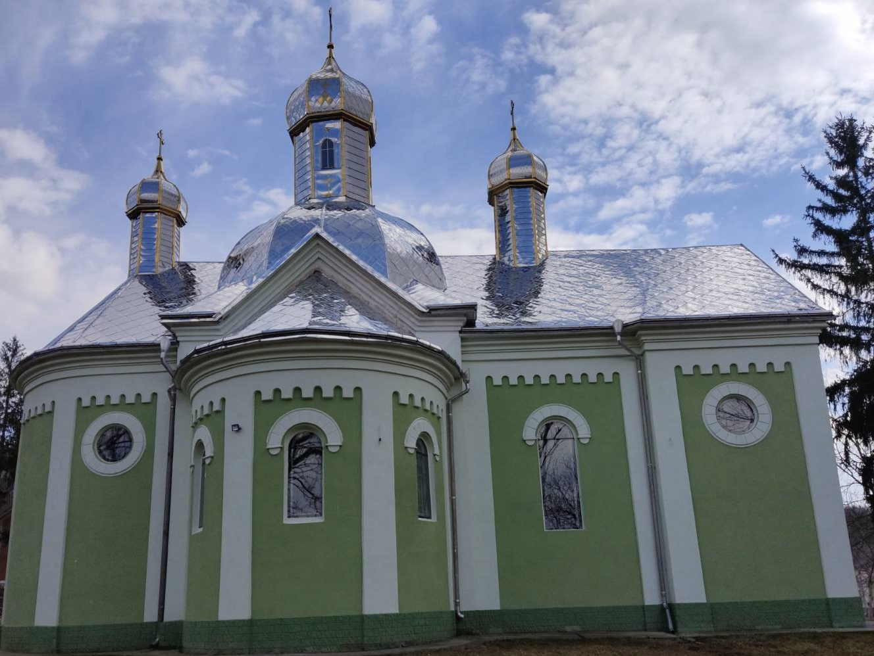
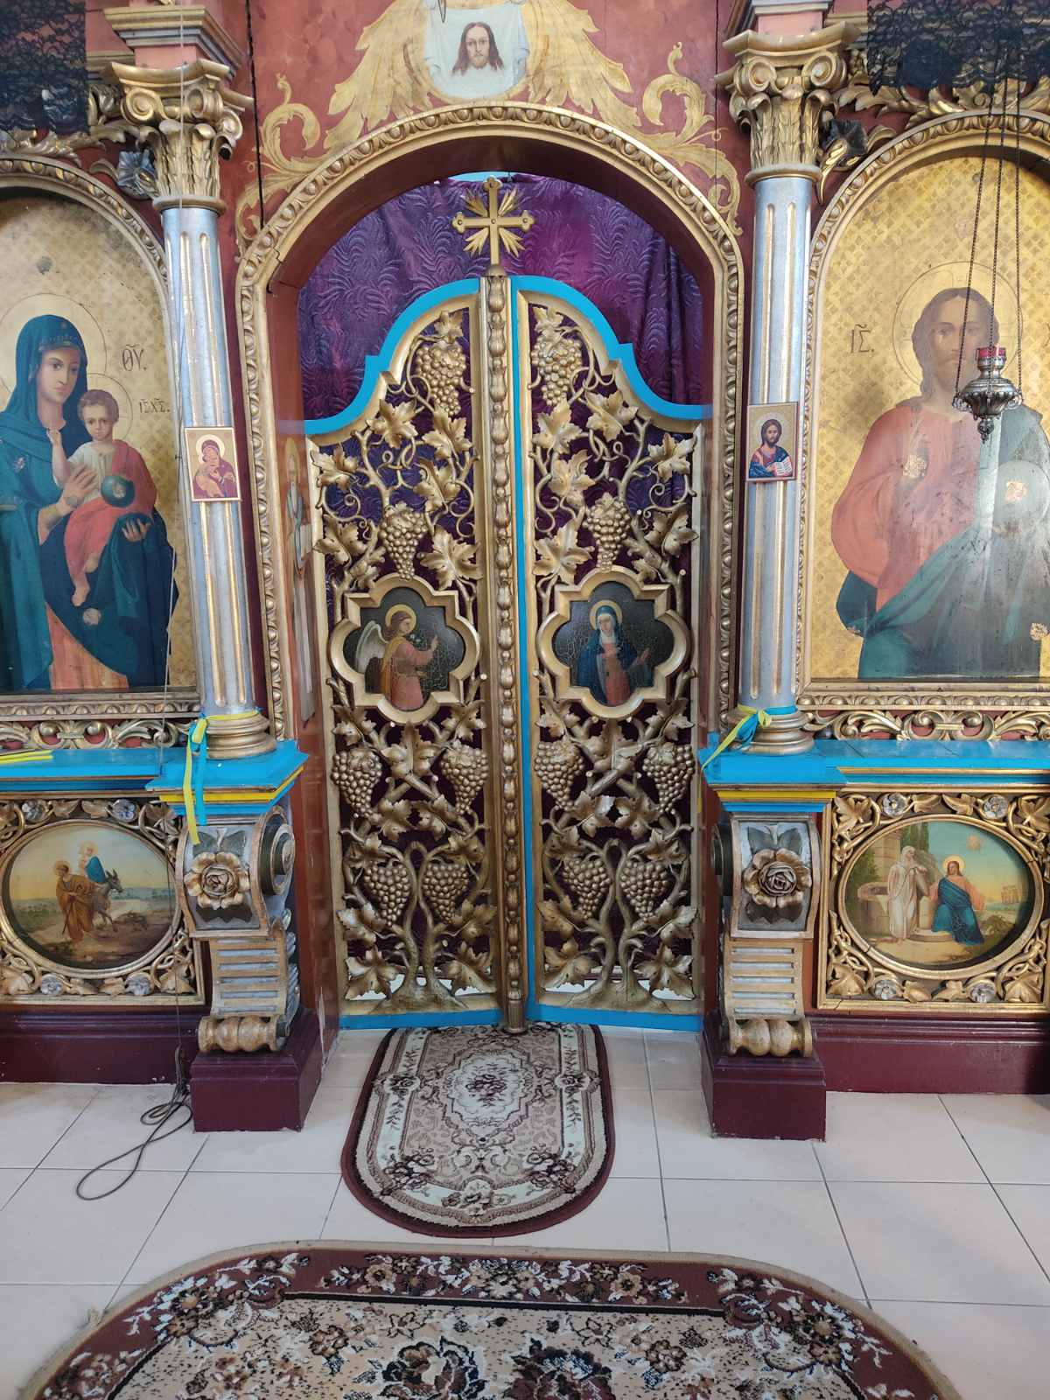
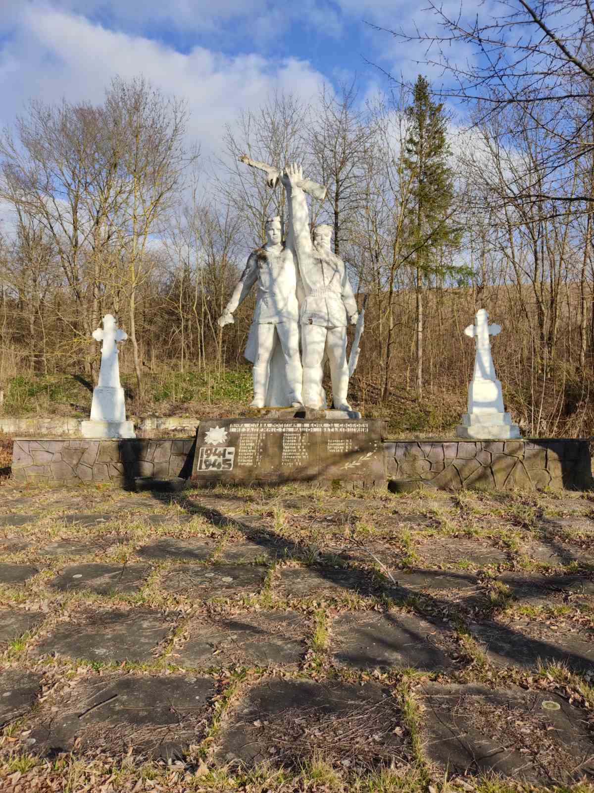
Михайлівська церква 1892 року.Їй передувала не кам’яна, а дерев’яна, липова.
На згадку, як окрайчик стародавньої церкви, залишився унікальний іконостас.
Пам’ятник загиблим воїнам –
односельчанам під час
Другої світової війни

Slide 20
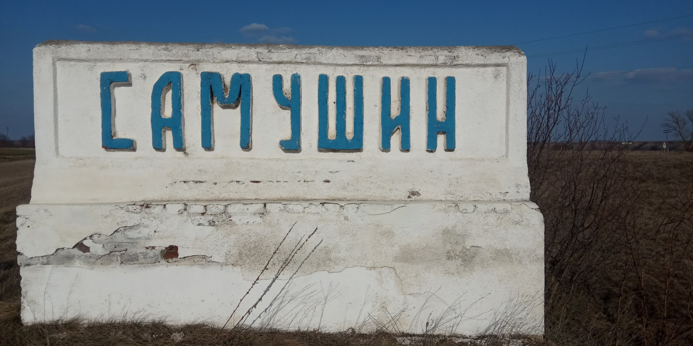
САМУШИН
Село Самушин розташоване на правому березі Дністра ,за 30 км на північний схід від районного центру м.Заставна,за 45 км від обласного центру м.Чернівці. Улегенді про походження назви села розповідається про те, як під час Хотинської війни 1621 року передовий загін козаків, прямуючи до Хотина через Дністер, натрапив на турків. У сутичці з ворогами загинули усі,окрім козака Самуся. Згодом Самусь оволодів багатьма секретами народної медицини та використовував їх під час лікування козаків.Саме і тому дістало село назву Самушин.

Slide 21
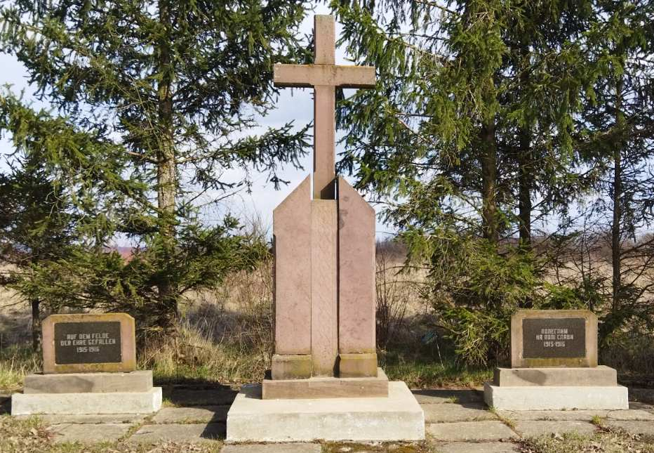
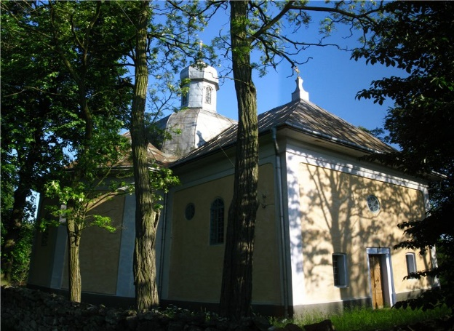
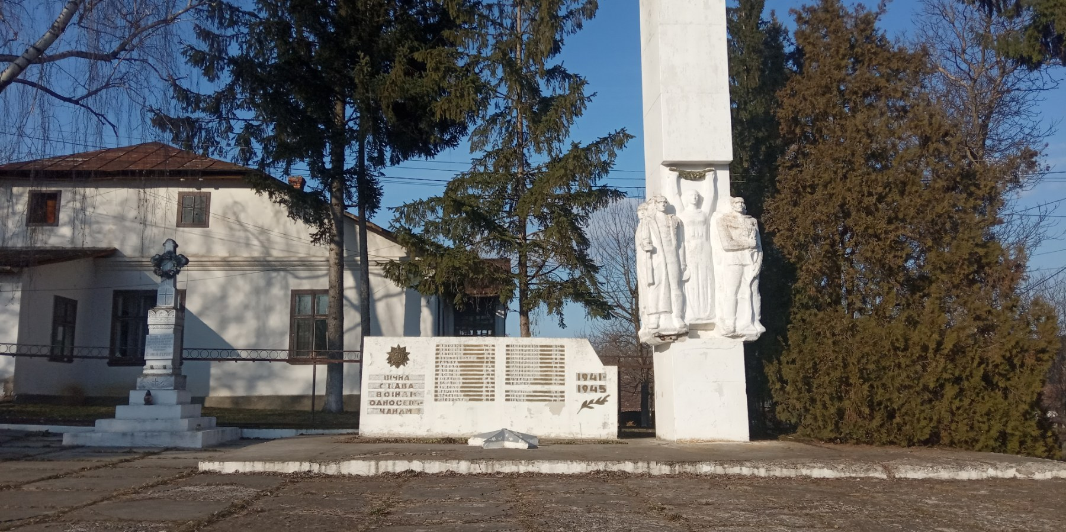
1996 році на самушинському полі був відкритий меморіальний гранітний пам’ятник загиблим під час Брусилівського прориву
Кам'яна церква Пресвятої Богородиці,освячена 21 вересня 1894 року
Пам’ятник загиблим воїнам –
односельчанам під час
Другої світової війни

Slide 22
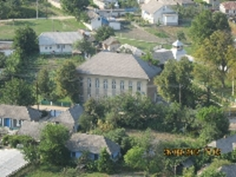
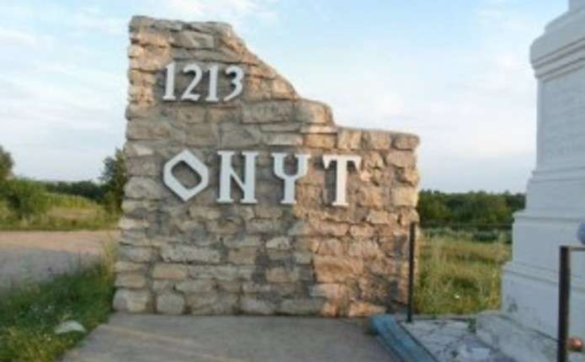
ОНУТ
Село Онут – одне з древніх історичних сіл Буковини і всієї України. Околиці села багаті на археологічні пам’ятки. На Турецькій горі виявлено поселення трипільської культури (ІІІ тис. до н. е.), над Дністром – ранньої черняхівської культури (ІІ – VI ст. н. е.), а також поселення давньоруського часу ХІІ - ХІІІ ст. В урочищі Галицьке знайдено пізньопалеолітичні знаряддя праці. Село згадується під 1213 роком у Галицько-Волинському літописі. Факти свідчать, що в урочищі Оґрад та Човник між козаками і турками відбулася запекла битва. Козаки отримали перемогу, але їх багато полягло в цьому бою.

Slide 23
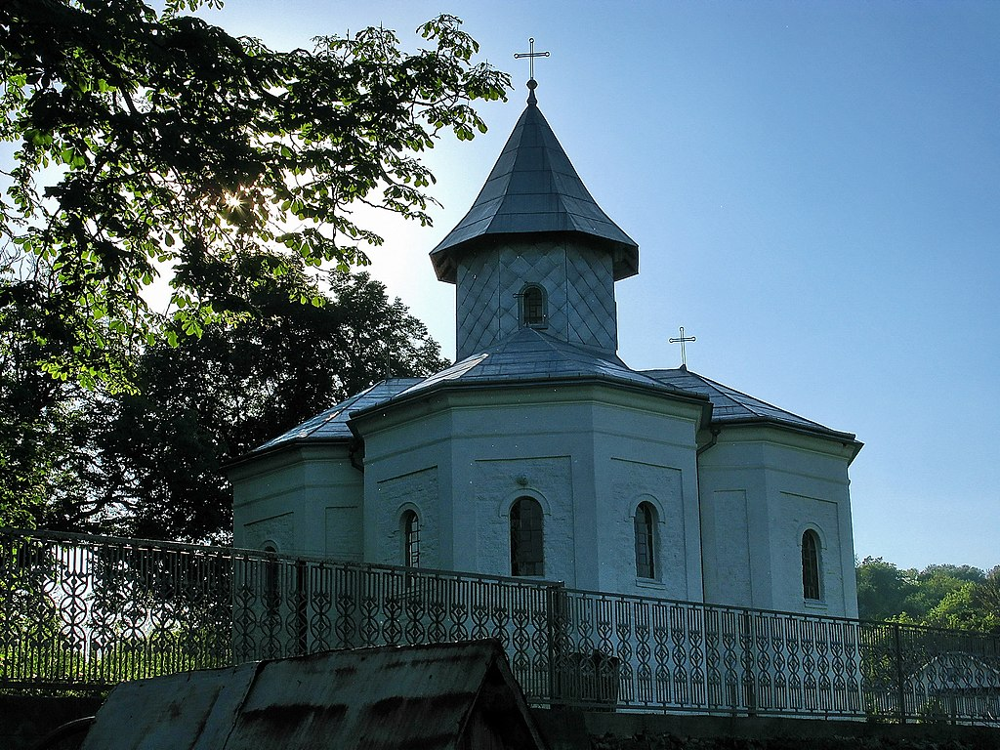
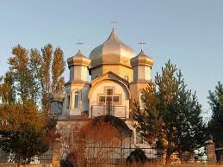
УкраїнськаПравославна церква Воздвиження Чесного Хреста,1999 року
Православна церква України Воздвиження Чесного Хреста,збудована у 1924 -1926 роках
Турецька гора

Slide 24
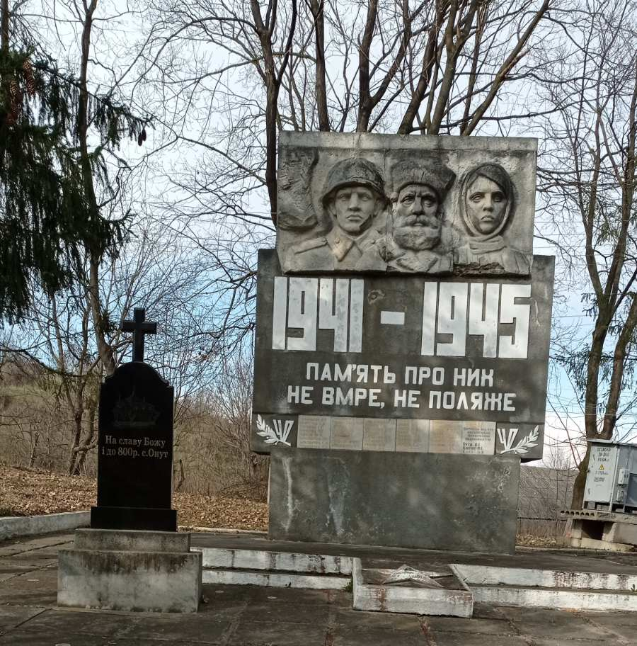
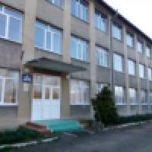
Пам’ятник загиблим воїнам –
односельчанам під час
Другої світової війни
Філія «Онутський ЗЗСО І-ступеня»
1912 року, збудована румунською владою
Пам'ятний хрест,споруджений на місці старої дерев'яної церкви 2013 року

Slide 25
На долю нашої держави випадало чимало випробувань, проте вона вистояла, наш народ зберіг рідну мову, нашу історію. Сьогодні, теж так склалося життя, що перед нашою Україною нависла загроза і потреба в освіченій, патріотично налаштованій молоді, як ніколи велика.Освіченими людьми важче управляти. Вивчення історії держави починається із ретельного дослідження її глибин, а саме вивчення історії маленьких населених пунктів.
Особисто я вже встиг побувати у всіх згаданих вище місцях, і не тільки… Проте знаю, що у нашій громаді є ще вдосталь інших незвіданих та принадних цікавинок. Безумовно, мандрувати далі Україною і світом варто. Однак при цьому не слід забувати, що справжні багатства починаються з рідного краю!

Slide 26
СПИСОК ВИКОРИСТАНИХ ДЖЕРЕЛ
Історія міст і сіл Української РСР. Чернівецька область, К., 1969.
Гнеп М.І. Заставнівщина. Історичні нариси. - Чернівці - "Золоті Литаври", 2007, 176 с.
Жупанський Я.І. Географія Чернівецької області. – Чернівці, 1993.- 190с.
Шкільний архів.

